Slide 1
Лабораторная работа № 8 Изучение электронной подписи
Санкт-Петербургский государственный электротехнический университет «ЛЭТИ» им. В.И. Ульянова (Ленина)
Студент: ___________________________ | Чернякова Валерия, группа 1304
Руководитель: ______________________ | Племянников А.К., доцент каф. ИБ
Санкт-Петербург 2024

Slide 2
Цель работы
Повысить компетенции в работе с ассиметричными протоколами и шифрами.
Задачи:
Изучить генерацию ключевых пар;
Изучить процесс создания и проверки электронной подписи

Slide 3
Задание
Перейти к утилите «Digital Signatures/PKI –> PKI/Generate…».
Сгенерировать ключевые пары по алгоритмам RSA-2048, DSA-2048, EC-239. Зафиксировать время генерации в таблице.
С помощью утилиты «Digital Signatures/PKI –> PKI/Display…» вывести сгенерированный открытый ключ и сохранить соответствующий скриншот.

Slide 4
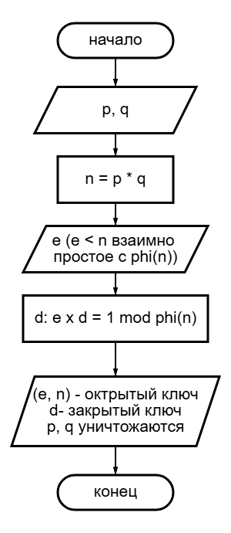
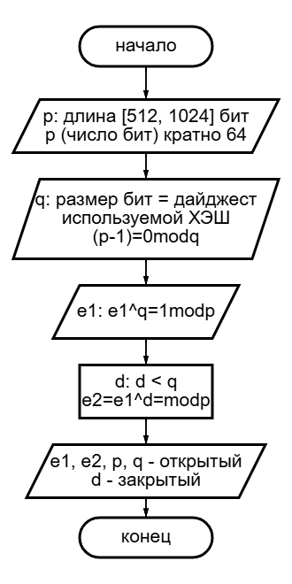
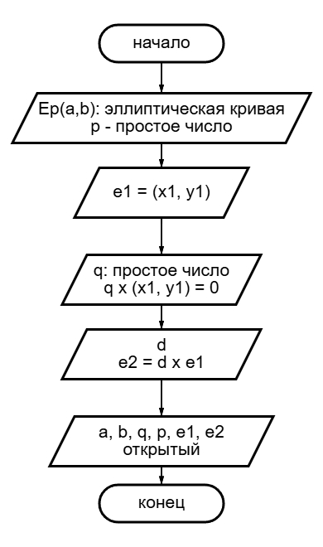
Алгоритм генерации ключевых пар
RSA
DSA
ECDSA

Slide 5
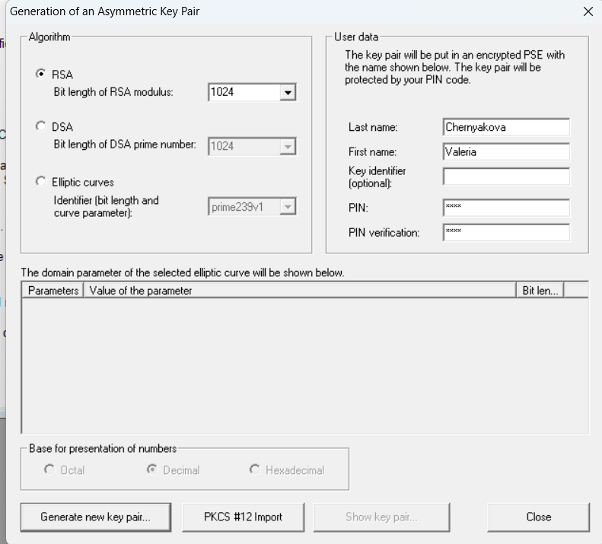
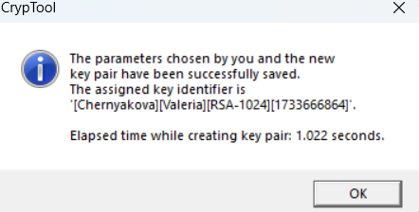
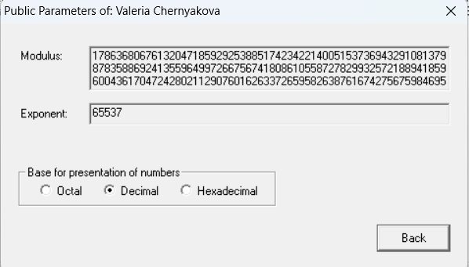
Генерация ключевых пар. RSA

Slide 6
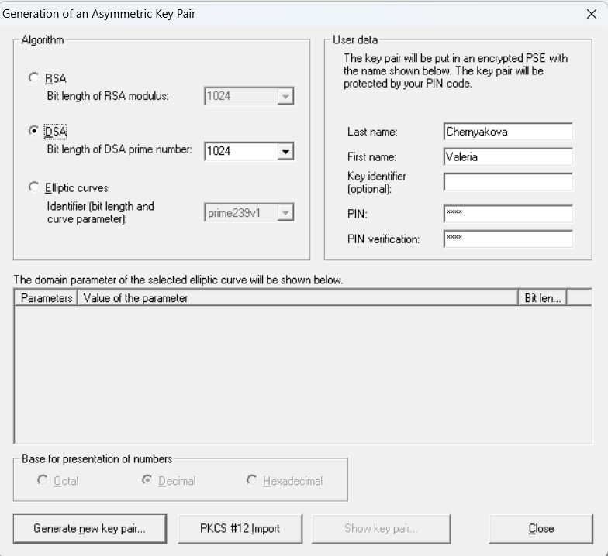
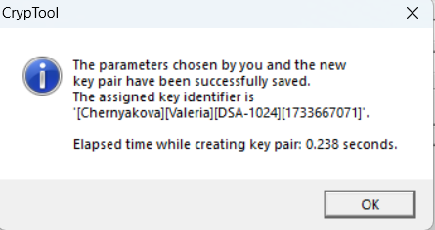
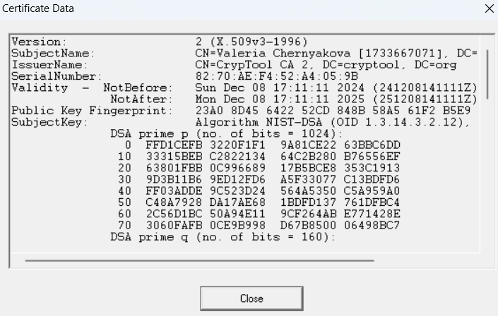
Генерация ключевых пар. DSA

Slide 7
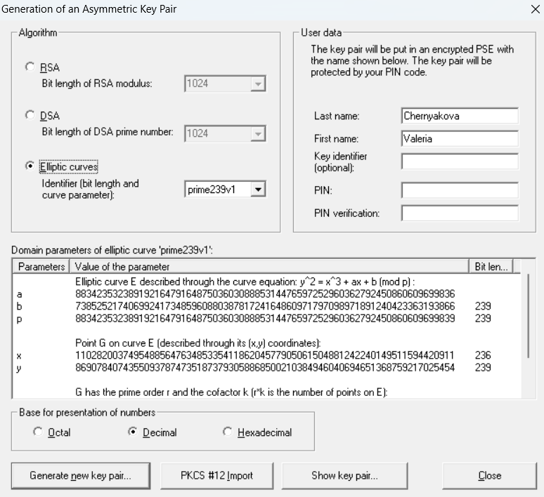
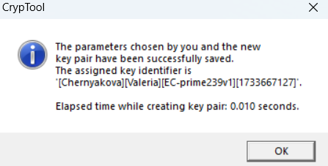
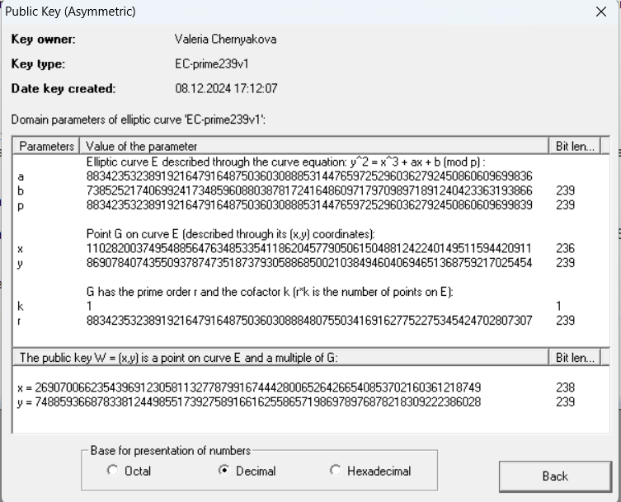
Генерация ключевых пар. ECDSA

Slide 8
Генерация ключевых пар.
Алгоритм | Время, секунды
RSA-2048 | 1.022
DSA-2048 | 0.238
ECDSA-239 | 0.010

Slide 9
Задание
Открыть текст не менее 5000 знаков. Перейти к приложению Digital Signatures/PKI –> Sign Document…
Задать хеш-функцию и другие параметры электронной подписи.
Создать подписи, используя закрытые ключи, сгенерированные в предыдущем задании. Зафиксировать время создания электронной подписи для каждого ключа (опция Display signature time должна быть включена)
Сохранить скриншот любой электронной подписи с помощью приложения Digital Signatures/PKI –> Extract Signature.
Выполнить процедуру проверки любой подписи Digital Signatures/ PKI –> Verify Signature для случаев сохранения и нарушения целостности исходного текста. Сохранить скриншоты результатов.

Slide 10
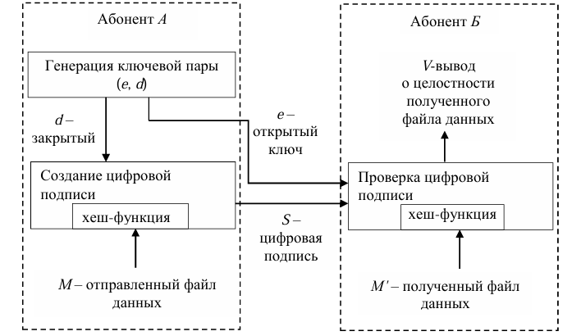
Создание и проверка подписи

Slide 11
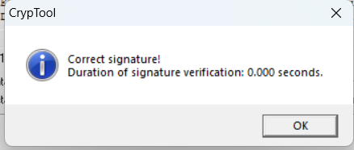
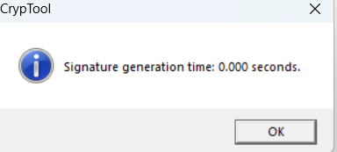
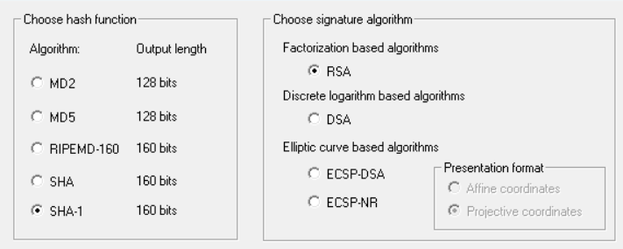
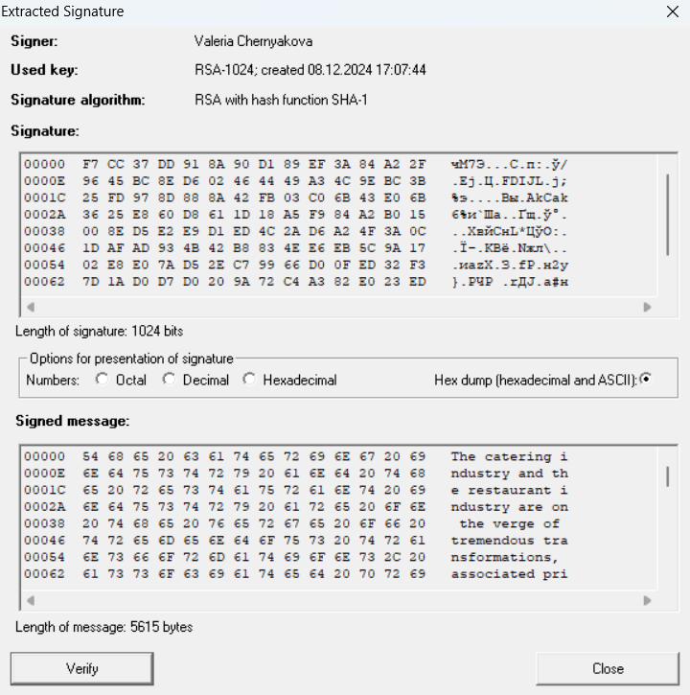
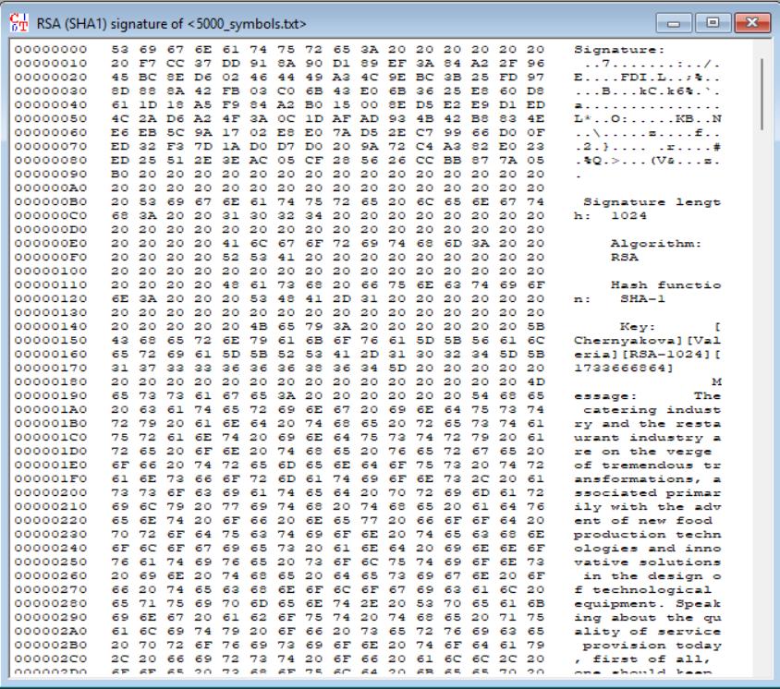
Электронная подпись. RSA

Slide 12
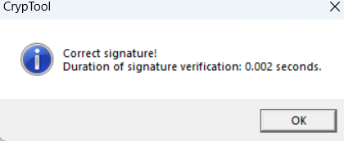
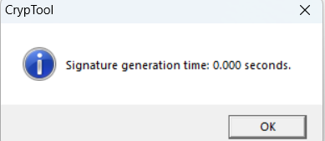
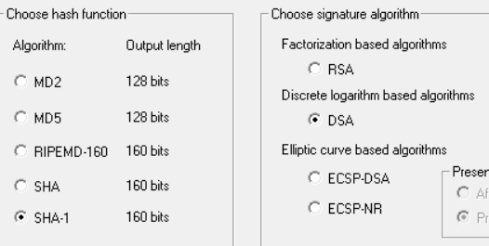
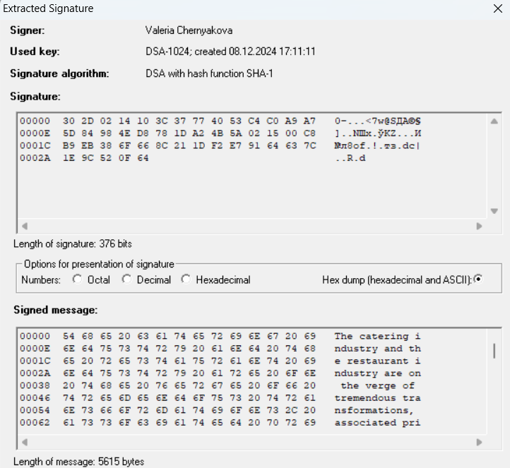
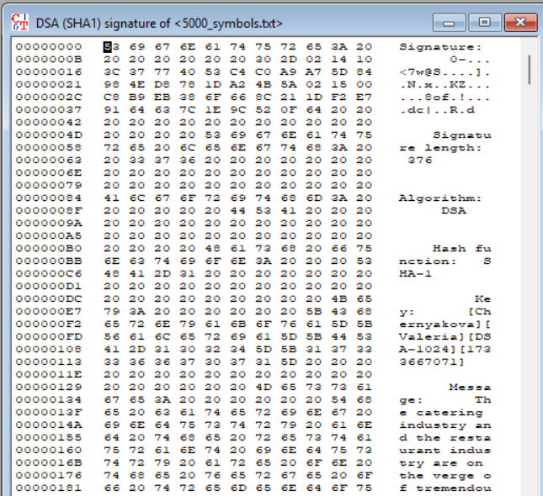
Электронная подпись. DSA

Slide 13
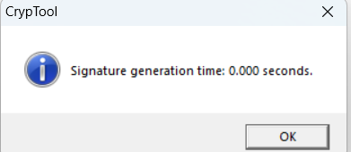
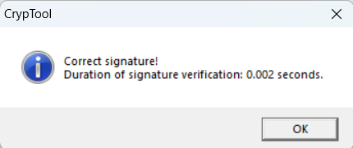
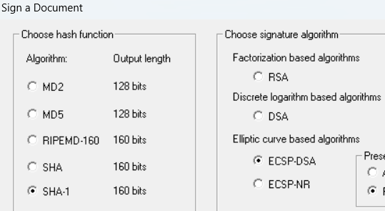
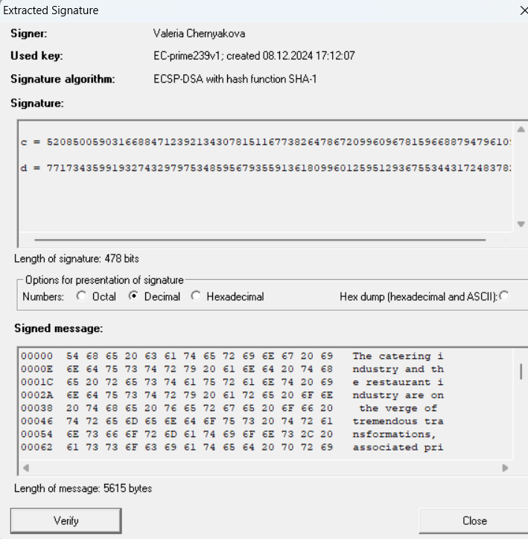
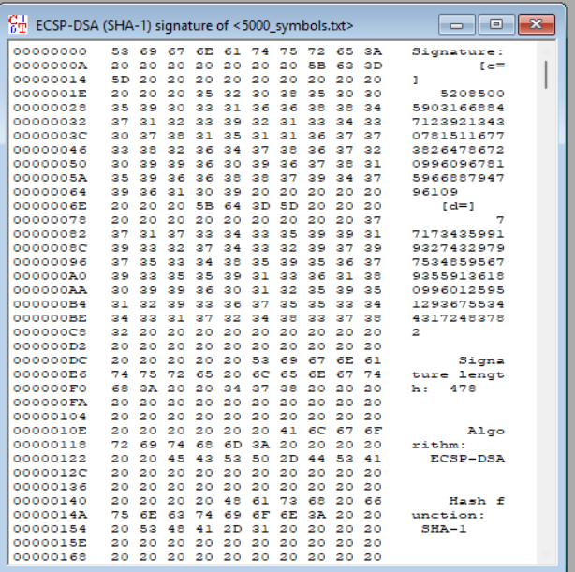
Электронная подпись. ECDSA

Slide 14
Электронная подпись.
Алгоритм | Время, секунды
RSA-2048 | 0
DSA-2048 | 0
ECDSA-239 | 0.010

Slide 15
Заключение
Исследован протокол согласования ключей Диффи-Хеллмана. Рассмотрена и проведена атака протокола "посредником" для случая, когда только одна уполномоченная сторона создает параметры открытого ключа. Были получены одинаковые значения ключа для стороны отправителя и посредника, а также посредника и получателя.
Исследован алгоритм ассиметричного шифрования RSA. Средствами CrypTool2 была составлена схема атаки коротким сообщением. Атака успешно сработала, были найдены верные значения исходного текста и его зашифрованного.
Исследован протокол ассиметричного шифрования RSA. Средствами CrypTool2 была составлена схема атаки протокола «посредником». Атака успешно сработала, значение зашифрованного текста, найденного посредником, совпала с тем, что было у получателя.
Изучена атака факторизацией модуля на шифр RSA. Она заключается в разложении модуля 𝑛 на простые множители 𝑝 и 𝑞, что позволяет вычислить приватный ключ и взломать шифр.
Была проведена атака на гибридную систему, основанная на том, что злоумышленник перехватывает цифровой конверт с зашифрованным сообщением и зашифрованным секретным ключом. Модифицируя полученные данные и анализируя ответы сервера, можно побитово восстановить целиком секретный ключ.

